Slide 1
Bródy Imre
Készítette: Ambruzs Liliána, Sinka Borbála, Sinka Regina Felkészítő tanár: Simon Tibor, Szabó Anita

Slide 2
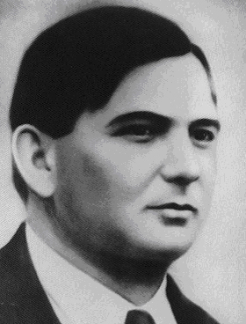
SZEMÉLYES ADATAI, CSALÁDJA:
Született: 1891. dec.23-án, Gyulán
Apja: Bródy Adolf
Testvérei: Bródy Sándor és Bródy Ernő
1944. december 20-án a mühldorfi lágerben halt meg.

Slide 3

TANULMÁNYAI:
Gyulán: Elemi iskola, majd polgári iskola első osztályát végezte
Aradon: 1902-1909 között állami főgimnázium
Budapesten: 1909-1913 között Királyi Magyar Pázmány Péter Tudományegyetem
1915- ben középiskolai tanári oklevelet szerzett.

Slide 4
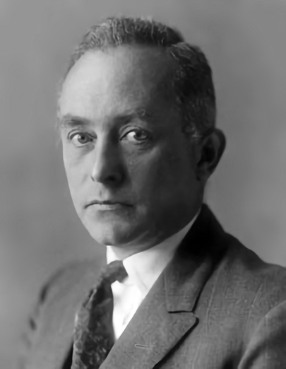
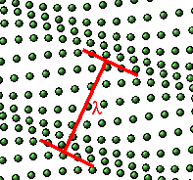
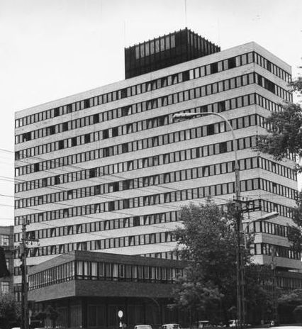
MUNKÁSSÁGA:
1919- ben tanársegédként kapott állást
1920-ban Németországba emigrált, Max Born tanársegédje lett, 4 tanulmányt írtak közösen
1921-ben fononok kölcsönhatását vizsgálták a perturbációszámítás módszerével.
Nem érezte jól magát Göttingenben, és egy hosszadalmas betegség ürügyén hazajött.
1923-tól az Egyesült Izzó kutatólaboratóriumának dolgozója, majd vezető munkatársa lett.

Slide 5
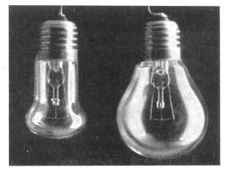
kriptontöltésű izzólámpa:
A francia G. Claude már Bródyt megelőzve gondolt kriptontöltésű izzólámpára, de csak Bródy Imre tudta kivitelezni.
1929 februárjában ismerték fel, hogy a kriptonnak két előnyös tulajdonsága van: hővezetési veszteségek csökkentése Soret- féle effektus csökkentése
1 liter kripton akkoriban 4000 pengőbe került
Bródy Imre fél liter kriptonból 4 izzót készített.

Slide 6
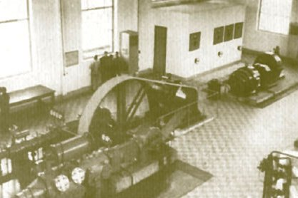
A kripton ipari mennyiségű előállítása:
Bródy Kőrösy Ferenccel és Selényi Pállal.
A levegőben 1,5 milliomodrész kripton.
Termodinamikai meggondolás.
Levegőnek csak mintegy 10%-át cseppfolyósítják.
Átfúvatják az előhűtött maradékot, így kimosva belőle a kriptont.
Erre alapozva az Egyesült Izzó felépítette a világ első kriptongyárát Ajkán.

Slide 7
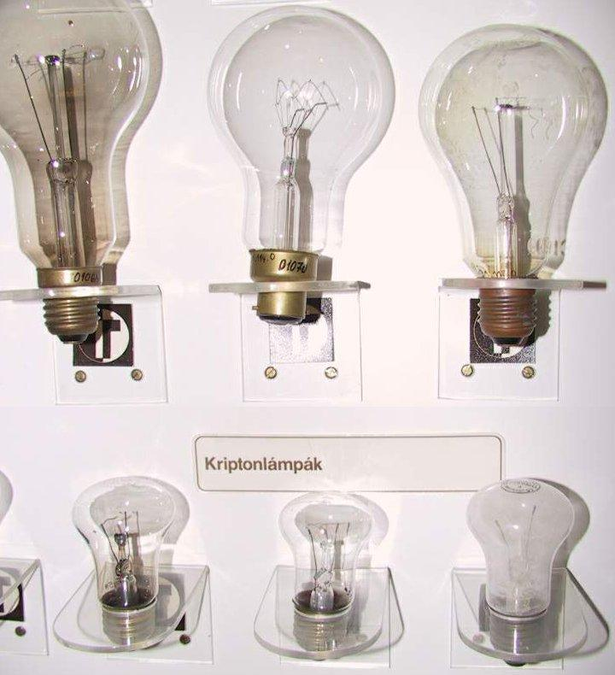
Az égő bemutatása és gyártása:
A kriptonégőt a Budapesti Ipari Vásáron mutatták be 1936-ban.
1 évvel később Ajkán is gyártani kezdték.
Sikerült előállítani kriptont 1 pengő 26 filléres literenkénti áron.
Theisz Emillel kísérleteket végzett az optimális forma kialakításáért.
A bura méretének csökkentése.

Slide 8
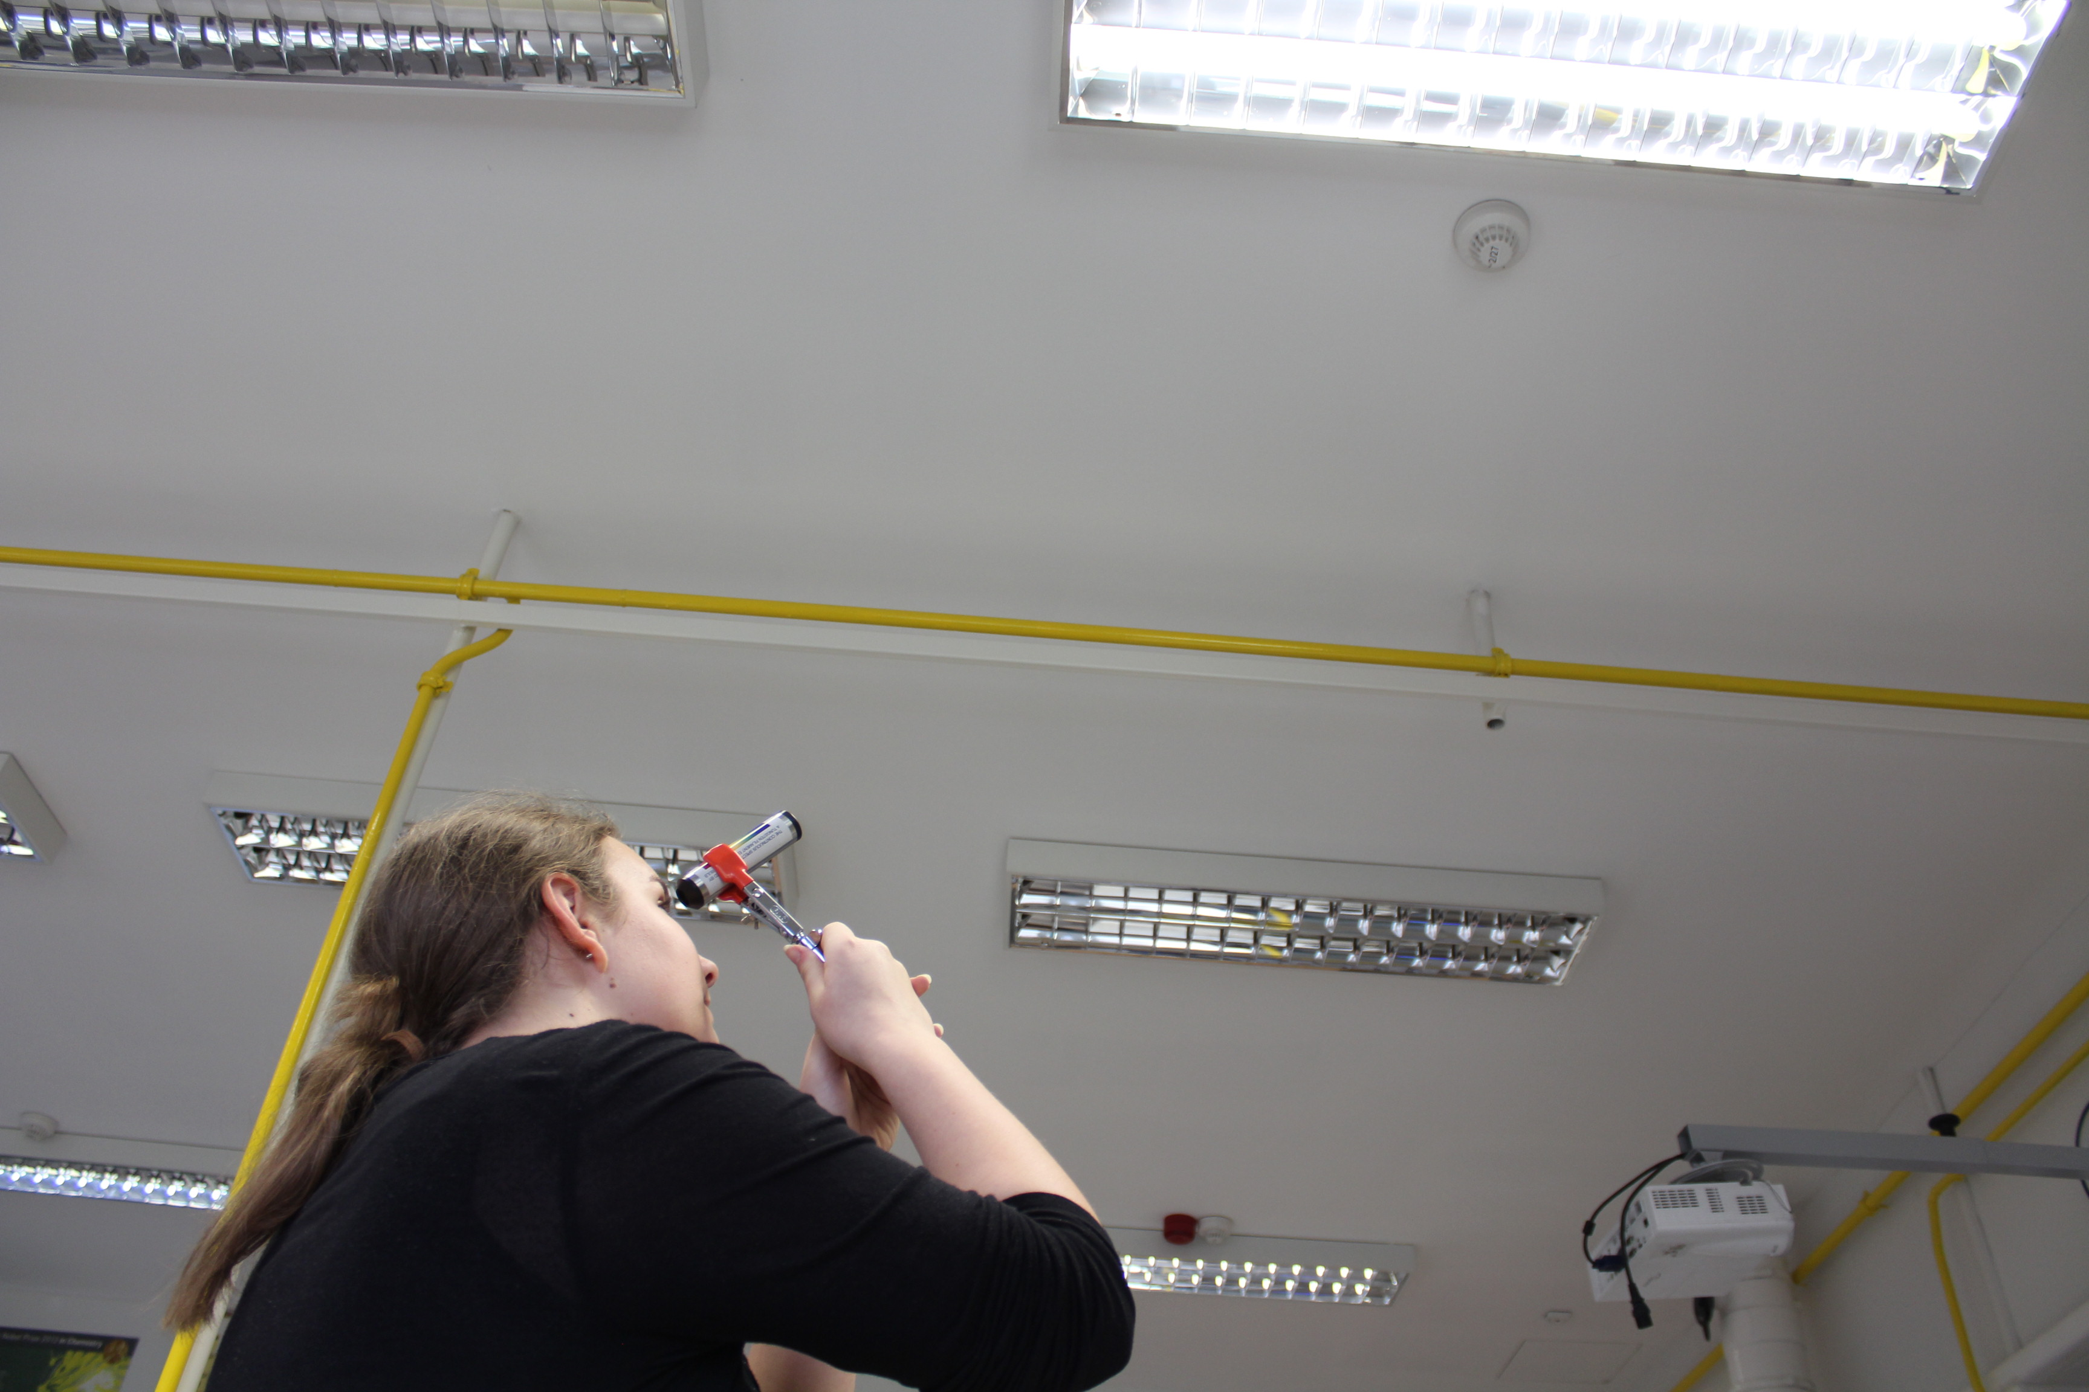
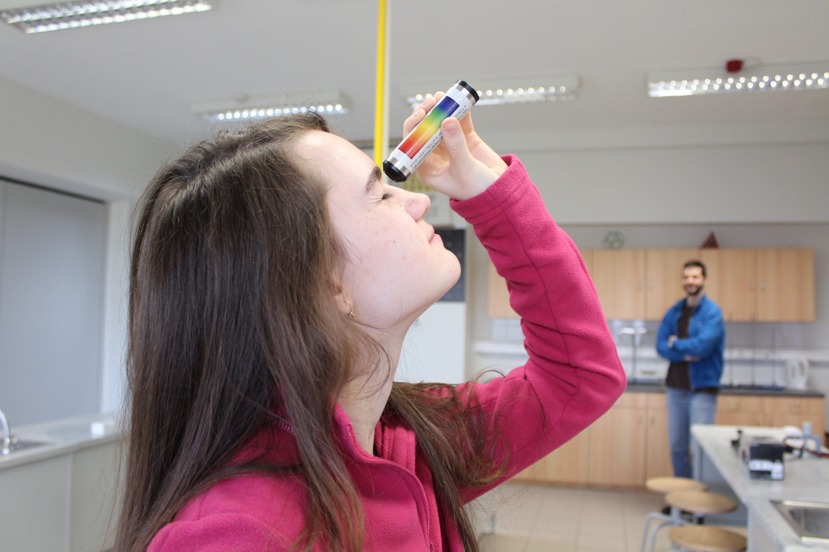
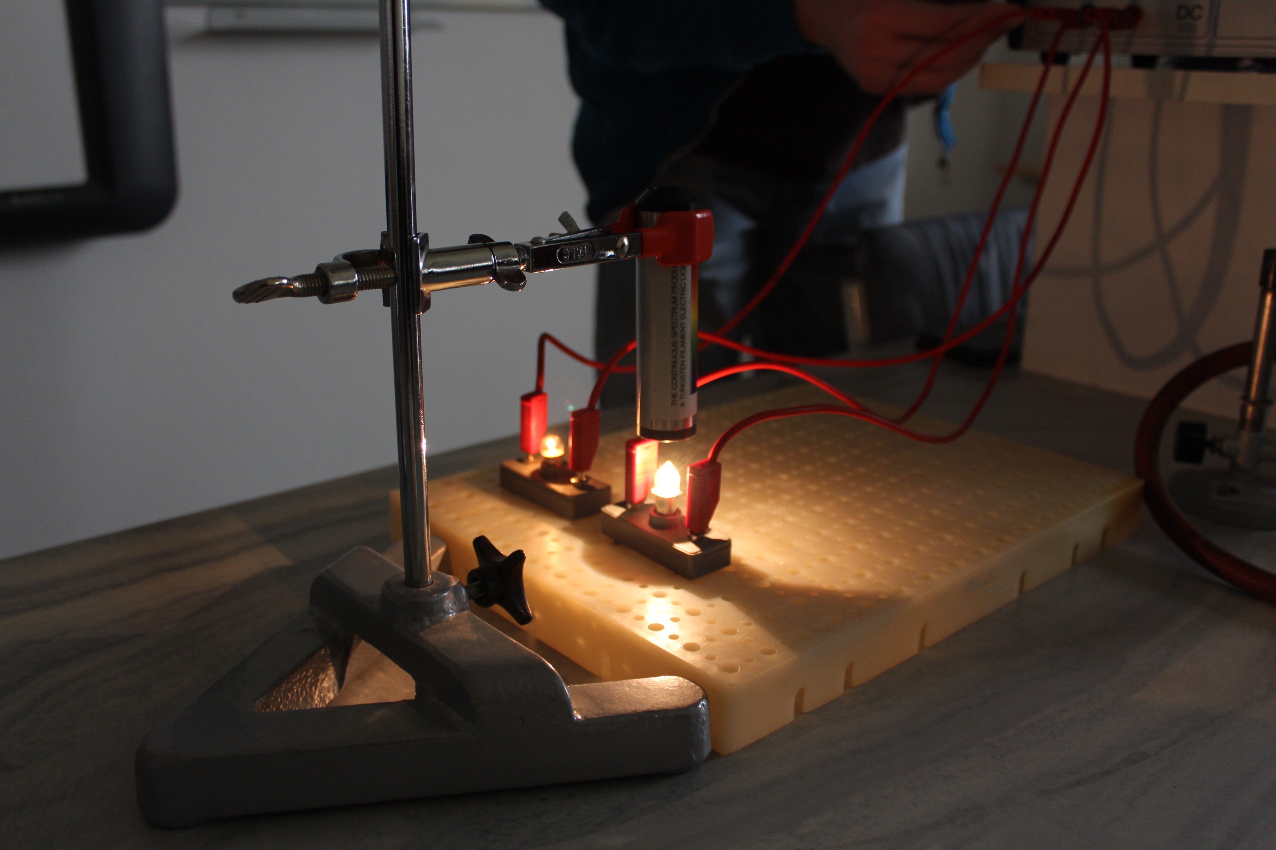
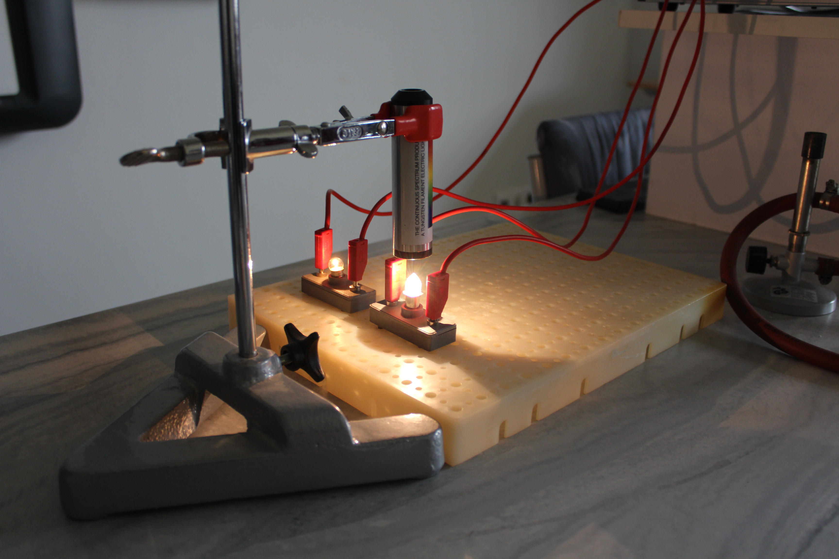
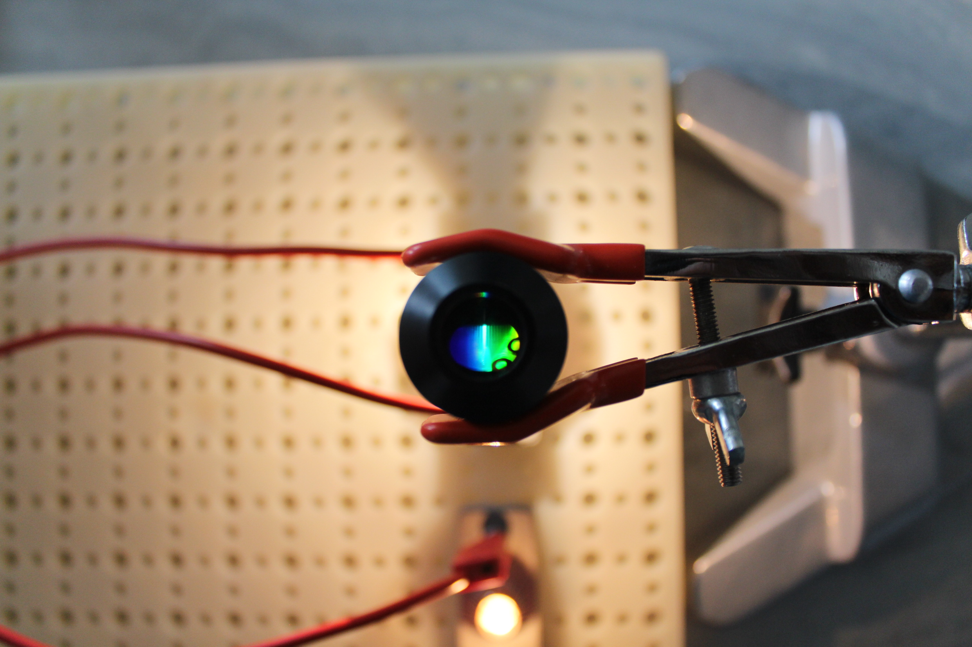
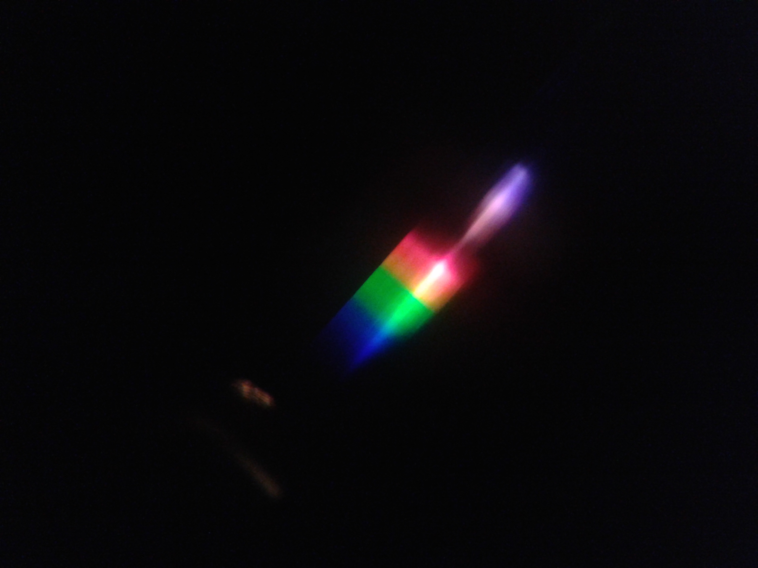
Kísérlet:

Slide 9
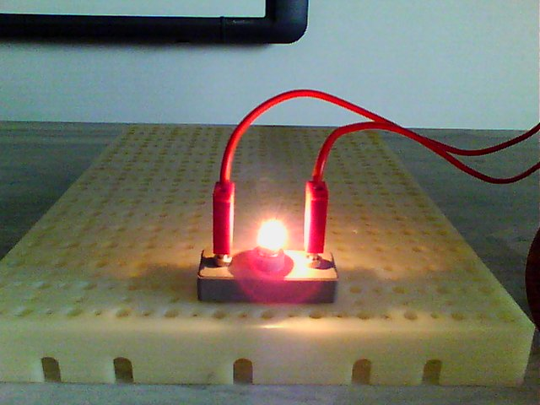
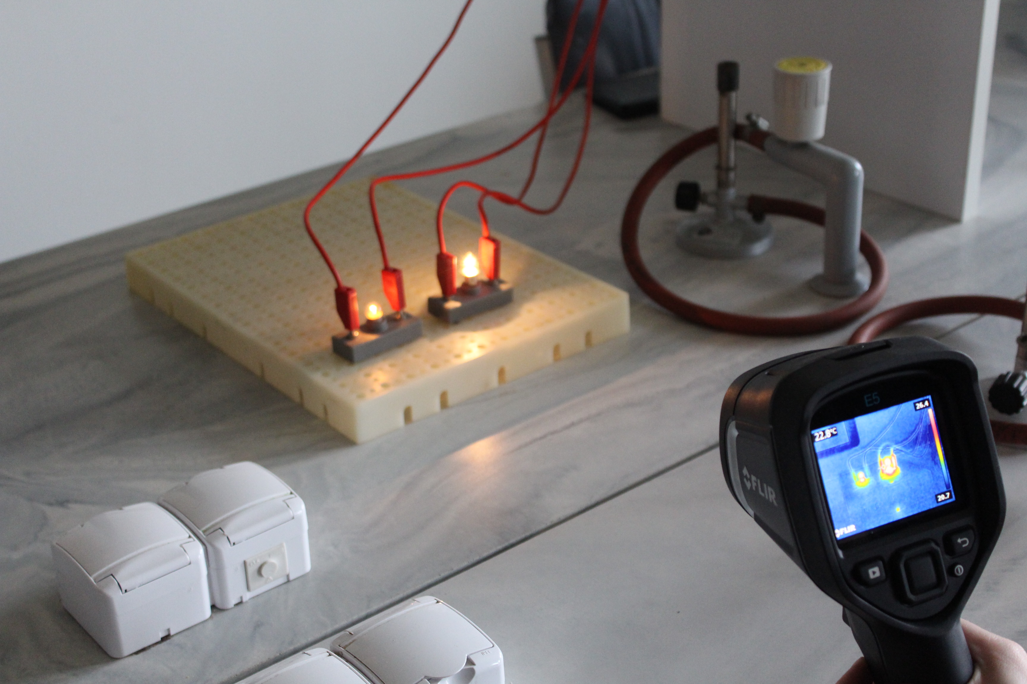
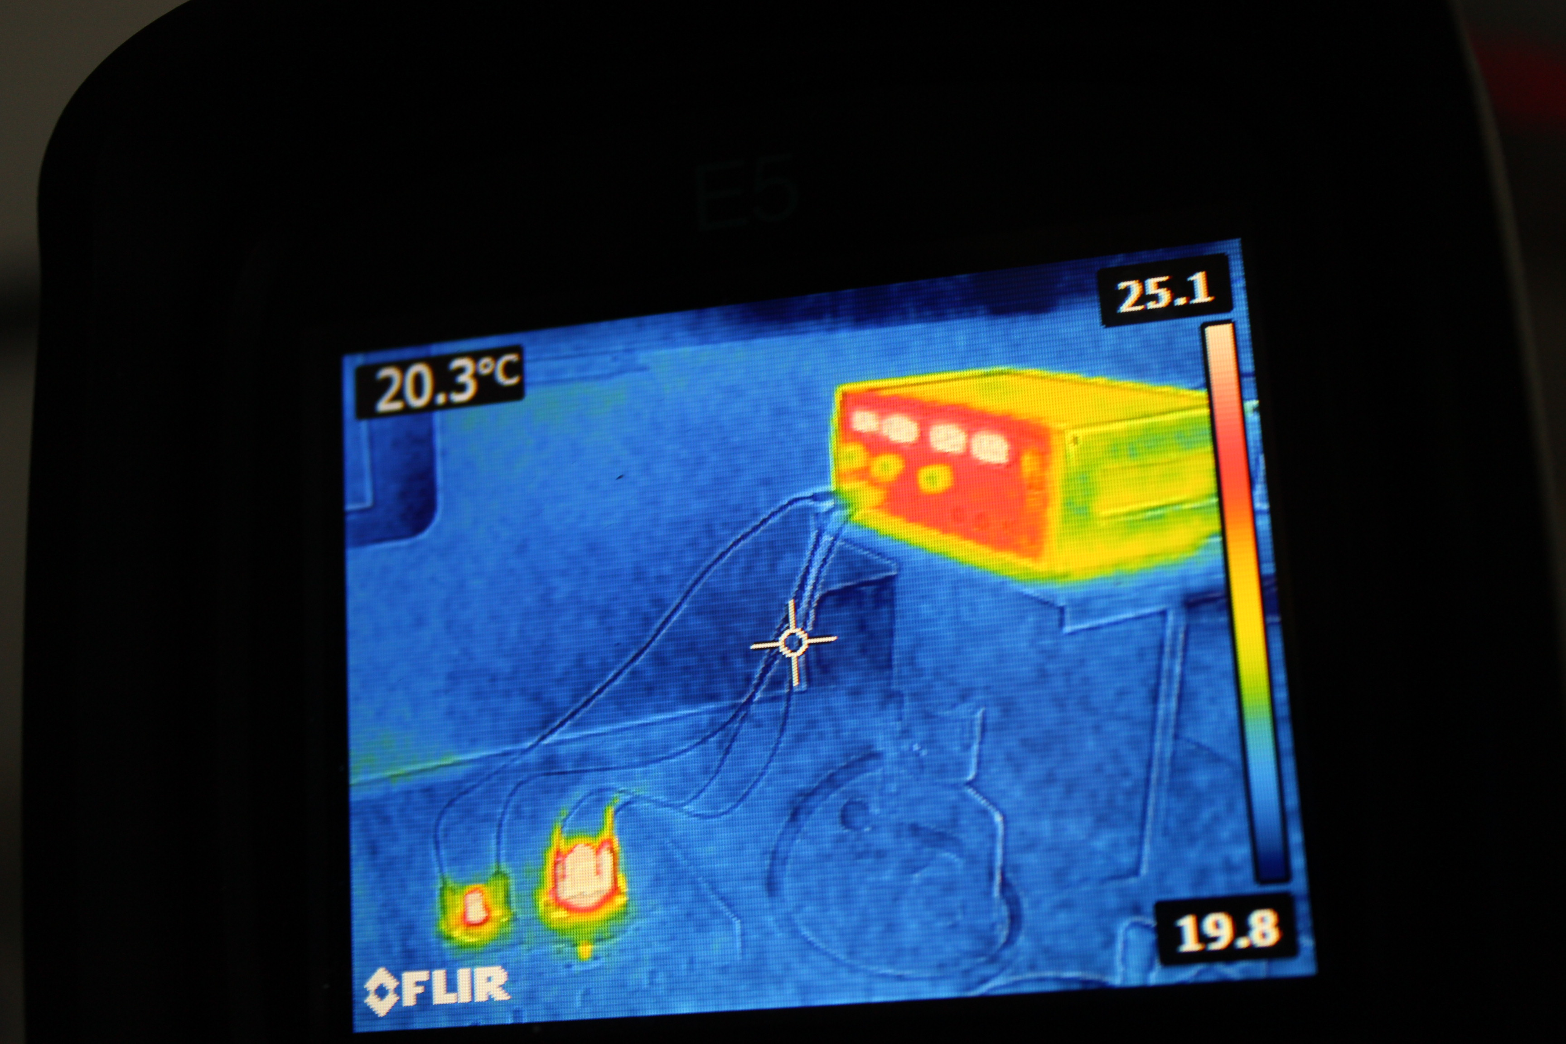
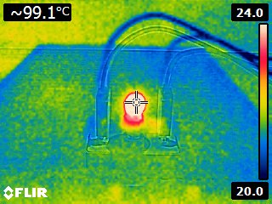
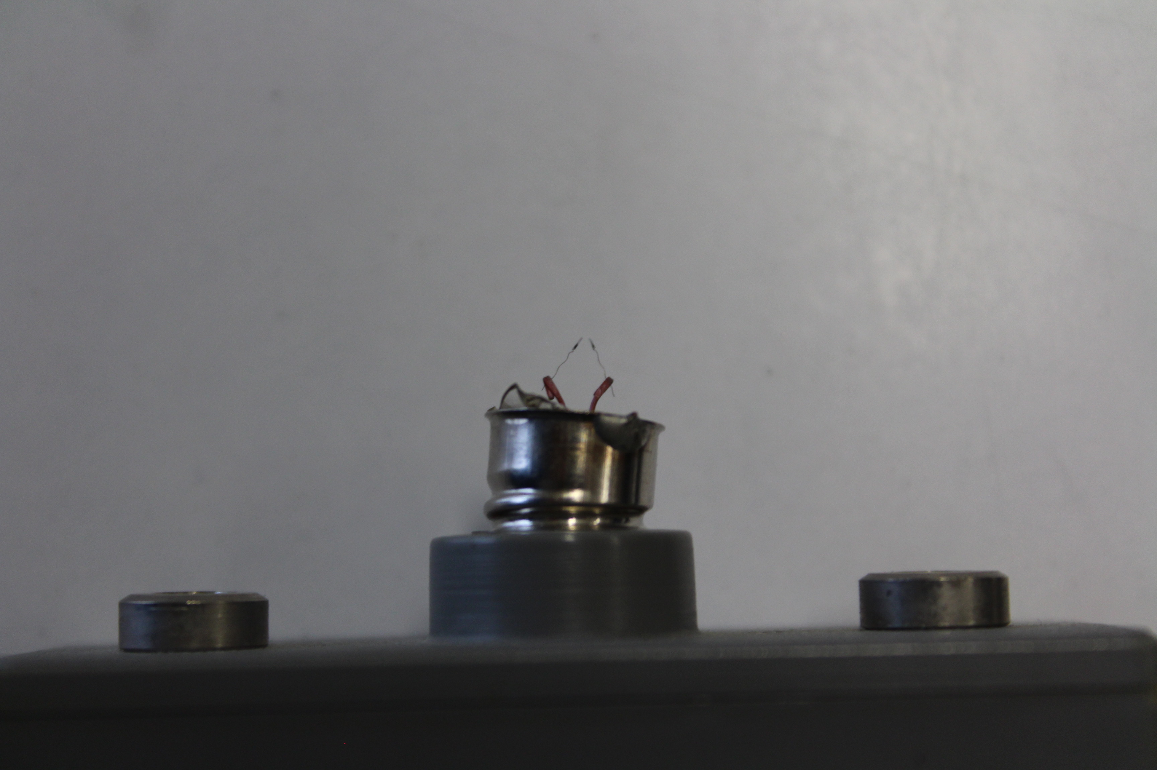
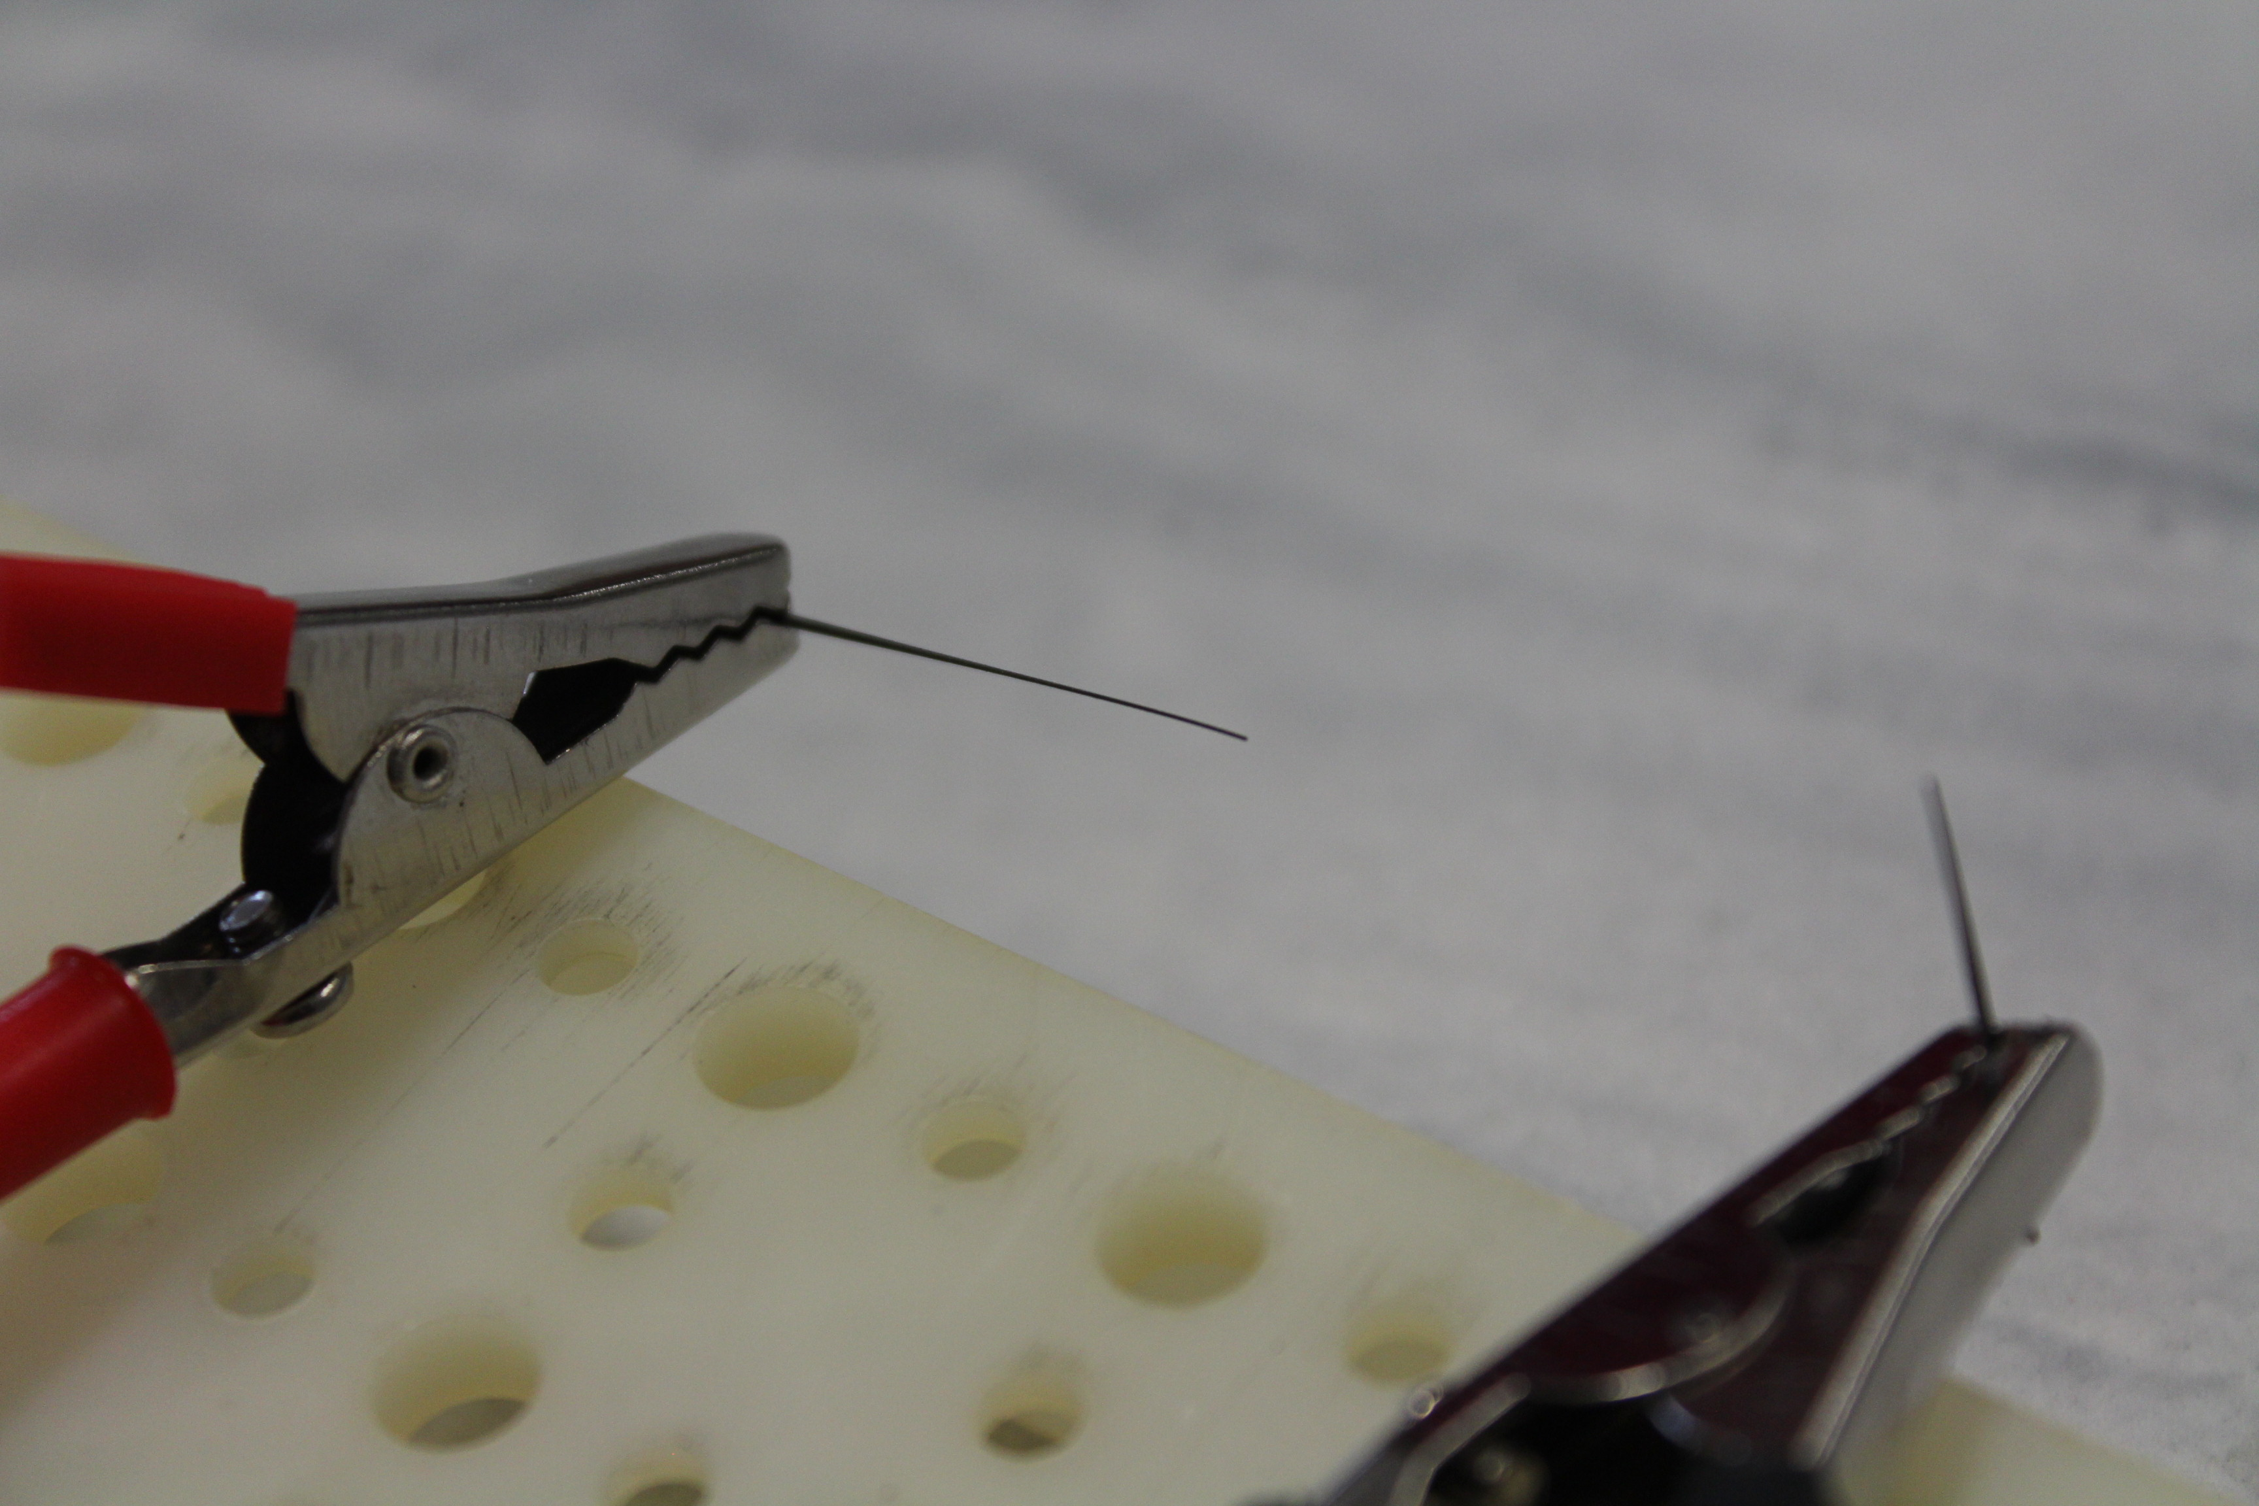

Slide 10
Köszönjük a figyelmet! ☺

Slide 11
Források:
https://www.sztnh.gov.hu/hu/magyar-feltalalok-es-talalmanyaik/brody-imre
https://hu.wikipedia.org/wiki/Br%C3%B3dy_Imre
http://www.kfki.hu/~cheminfo/hun/eloado/kemia/izzo2.html
https://hu.wikipedia.org/wiki/Egyes%C3%BClt_Izz%C3%B3l%C3%A1mpa_%C3%A9s_Villamoss%C3%A1gi_Rt.
https://www.google.hu/search?q=kriptont%C3%B6lt%C3%A9s%C5%B1+izz%C3%B3&source=lnms&tbm=isch&sa=X&ved=0ahUKEwj-jIDelaLSAhVLXBQKHSk9C6wQ_AUICCgB&biw=1920&bih=925#imgrc=GnU_s7WXxLVV5M:
https://www.google.hu/search?q=tanul&source=lnms&tbm=isch&sa=X&ved=0ahUKEwjL8s3vk6LSAhWKXhoKHUkfDq8Q_AUICCgB&biw=1920&bih=925#imgrc=t0vMpRvBpSDEDM:
https://hu.wikipedia.org/wiki/Egyes%C3%BClt_Izz%C3%B3l%C3%A1mpa_%C3%A9s_Villamoss%C3%A1gi_Rt.
https://hu.wikipedia.org/wiki/Fonon
https://hu.wikipedia.org/wiki/Max_Born

